Slide 1
บทที่ 4 อัลกอริทึมและการเขียนโปรแกรมคอมพิวเตอร์
ผู้ช่วยศาสตราจารย์จุฑาวุฒิ จันทรมาลี
หลักสูตรวิทยาศาสตรบัณฑิต สาขาวิทยาการคอมพิวเตอร์
คณะวิทยาศาสตร์และเทคโนโลยี

Slide 2
อัลกอริทึม (Algorithm)
กระบวนการแก้ปัญหาที่สามารถอธิบายออกมาเป็นขั้นตอนที่ชัดเจน เช่น การนำเข้าข้อมูล แล้วจะได้ผลลัพธ์เช่นไร กระบวนการอัลกอริทึมนี้จะประกอบด้วย วิธีการเป็นขั้นตอนๆ และมีส่วนที่ต้องทำซ้ำ จนกระทั้งเสร็จสิ้นกระบวนการทำงาน

Slide 3
ความสำคัญ Algorithm
- เป็นการจัดลำดับความคิดเป็นขั้นตอนเพื่อแก้ปัญหาในขั้นตอนกระบวนการเขียนโปรแกรม
- เป็นการแสดงลำดับการทำงานตามคุณสมบัติด้านการประมวลผลต่างๆ ที่พร้อมจะไปแปลงเป็นคำสั่งให้ทำงานได้
- ช่วยตรวจสอบความถูกหรือตรวจหา Bug ของโปรแกรมได้

Slide 4
คุณสมบัติพื้นฐานของระบบคอมพิวเตอร์ 5 อย่าง
- คุณสมบัติด้านหน่วยความจำ
01
- คุณสมบัติด้านการคำนวณ
02
- คุณสมบัติด้านการเปรียบเทียบเชิงตรรกะ
03
- คุณสมบัติด้านการแสดงผลค่าข้อมูล
04
- คุณสมบัติการจัดลำดับการทำงาน
05

Slide 5
คุณสมบัติด้านหน่วยความจำ
การเขียนโปรแกรมต้องใช้งานพื้นที่ในหน่วยความจำของระบบคอมพิวเตอริ จึงต้องกำหนดสัญลักษณ์แทนพื้นที่หน่วยความจำโดยการใช้ตัวแปรเพื่ออ้างอิงถึงข้อมูลในหน่วยความจำนั้น ๆ

Slide 6
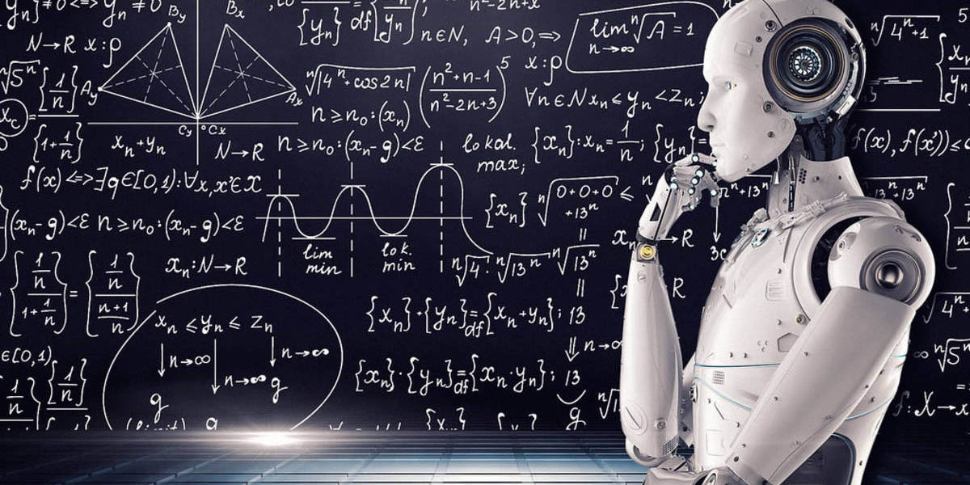
คุณสมบัติด้านการคำนวณ
การคำนวณในระบบคอมพิวเตอร์ จะพิจารณาเลือกประมวลผลตามลำดับความสำคัญของสัญลักษณ์เครื่องหมายการคำนวณที่ปรากฏในนิพจน์เป็นสำคัญ

Slide 7
คุณสมบัติด้านการเปรียบเทียบเชิงตรรกะ
ใช้หลักการทำงานของพีชคณิตพิจารณาเงื่อนไขที่ใช้นิพจน์แบบบูลลีนประกอบการเขียนคำสั่งเพื่อหาข้อสรุปของเงื่อนไขที่ผู้เขียนโปรแกรมกำหนดขึ้น
เพื่อให้เครื่องประมวลผล
ว่าหากเงื่อนไขเป็นจริงให้ดำเนินการคำสั่งใด
หรือเงื่อนไขเป็นเท็จให้ดำเนินการคำสั่งใด

Slide 8
คุณสมบัติด้านการแสดงผลค่าข้อมูล
เป็นการอ่านค่าข้อมูลจากพื้นที่หน่วยความจำที่เขียนคำสั่งนำไปเก็บไว้หรือจากการคำนวณที่ต้องมีการนำค่าไปเก็บไว้ เพื่อนำมาแสดงผลลัพธ์ในรูปแบบและในตำแหน่งที่ต้องการ

Slide 9
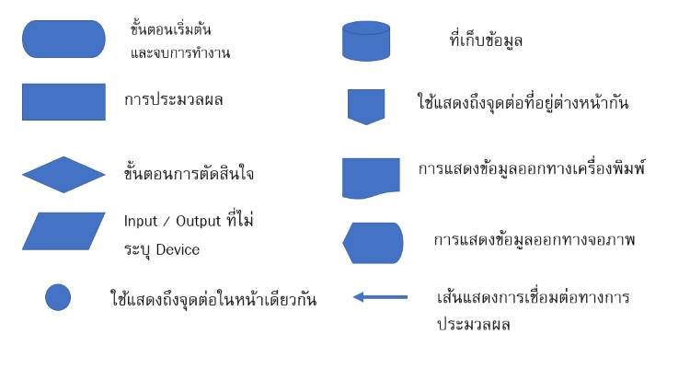
คุณสมบัติด้านการจัดลำดับการทำงาน
คอมพิวเตอร์จะทำงานทีละคำสั่ง ตามลำดับจากบนลงล่าง หากเปรียบเทียบใน 1 บรรทัด คือ 1 คำสั่งแล้ว คอมพิวเตอร์จะทำงานตามคำสั่งที่อยู่บรรทัดบนสุดก่อนแล้วจึงทำงานตามคำสั่งที่อยู่ในลำดับต่อมาจนถึงคำสั่งในบรรทัดสุดท้ายนั้นเอง

Slide 10
องค์ประกอบของการจัดทำอัลกอริทึม
1. การวิเคราะห์ (Analysis)
2. การออกแบบ (Design)
3. การเขียนโปรแกรม (Coding/programming)
4. ทดสอบและแก้ไขข้อผิดพลาดของโปรแกรม (Testing and Debugging)
5. การจัดทำเอกสารและการบำรุงรักษา (Documentation and )

Slide 11
1) การวิเคราะห์ (Analysis)
- พิจารณาสิ่งที่โจทย์ต้องการ
- พิจารณารูปแบบของผลลัพธ์ที่โจทย์ต้องการ
- พิจารณาข้อมูลที่ได้รับมา
- เลือกภาษาที่จะใช้เขียน
- การกำหนดตัวแปรต่าง ๆ เพื่อใช้ในการแทนค่าข้อมูล

Slide 12
2) การออกแบบ (Design)
- ออกแบบผังงาน หรือ Flowchart เป็นการอธิบายขั้นตอนการทำงานโดยการใช้สัญลักษณ์รูปภาพในการแสดงความหมาย
- รหัสเทียม หรือ Pseudo Code เป็นการอธิบายขั้นตอนการประมวลผลโดยการใช้วลีภาษาอังกฤษ

Slide 13
3) การเขียนโปรแกรม (Coding/programming)
- ใช้ภาษาเครื่องที่เป็นเลขฐานสอง 0 และ 1
- ใช้ภาษาระดับสูง เช่น Python Java
- ใช้ GUI ในการเขียนโปรแกรมเชิงวัตถุ

Slide 14
4) ทดสอบและแก้ไขข้อผิดพลาดของโปรแกรม (Testing and Debugging)
- เป็นขั้นตอนการทดสอบโปรแกรมที่เขียนออกมาว่ามีการทำงานถูกต้องตามที่ต้องการหรือไม่
- เพื่อตรวจสอบความผิดพลาดทางไวย์กร (Syntax error)
- เพื่อตรวจสอบความผิดพลาดที่เกิดขึ้นขณะรันโปรแกรม (Run-Time Error)

Slide 15
5) การจัดทำเอกสารและการบำรุงรักษา (Documentation and Maintenance)
-คำขอบำรุงรักษา
-คำสั่งงานที่ได้รับมอบหมาย
-คู่มืออุปกรณ์
-การรับประกันอุปกรณ์
-คำสั่งงานที่สมบูรณ์

Slide 16
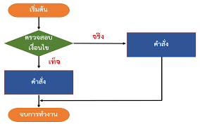
รูปแบบการเขียน Algorithm
การอธิบายขั้นตอนการทำงานคือการเขียนขั้นตอนการทำงานทั้งหมดโดยไม่ต้องละเอียดและสามารถแสดงการทำงานเป็นข้อๆ ซึ่งข้อแรกจะใช้คำว่า "เริ่มต้น" และข้อสุดท้ายใช้ "จบการทำงาน"

Slide 17
หลักการจัดภาพและทิศทางของ Flow Chart
ทิศทางของผังงาน จะเริ่มจากบนลงล่าง และ ทางซ้ายไปขวา และควรเขียนเครื่องหมายลูกศรกำกับ ทิศทางไว้ด้วย
การใช้สัญลักษณ์หรือภาพมีขนาดต่างๆกันได้ แต่จะต้องมีรูปแบบมาตรฐานตามความหมายที่กำหนด
หลีกเลียงการขีดโยงไปมาในทิศทางตัดกัน ถ้าจำเป็นต้องโยงถึงกันควรใช้เครื่องหมายจุดต่อเนื่องแทน
มีคำอธิบายในภาพ เขียนเพียงสั้น ๆ เข้าใจง่าย
ควรจะมีความเป็นระเบียบเรียบร้อยสะอาด และควรจะมีชื่อผังงาน ผู้เขียน วันที่ที่เขียนด้วย

Slide 18
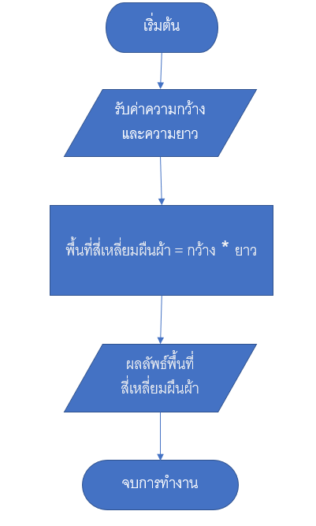
ตัวอย่าง Flow Chart ของคำนวณพื้นที่สี่เหลี่ยมผืนผ้า
1) เริ่มต้น
2) รับข้อมูลมี 2 ค่า คือรับค่าความกว้าง กับรับค่าความยาว
3) กำหนดสูตรในการคำนวณพื้นที่สี่เหลี่ยมผืนผ้า
4) หาผลลัพธ์จากสูตรการคำนวณ
5) แสดงผลลัพธ์ของการคำนวณพื้นที่
6) จบการทำงาน

Slide 19
โครงสร้างของผังงาน (Sequence Structure)
1.แบบลำดับ (Sequential)
2.แบบทางเลือก (Decision)
3.แบบทำซ้ำ (Repetition)

Slide 20
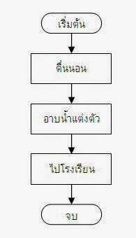
1. แบบลำดับ (Sequential)
มีลักษณะการทำงานจะเป็นไปตามขั้นตอน ก่อน-หลัง ต่อเนื่องกันไปเป็นลำดับ โดยการทำงานแต่ละขั้นตอนต้องทำให้เสร็จก่อน แล้วจึงไปทำขั้นตอนต่อไป

Slide 21
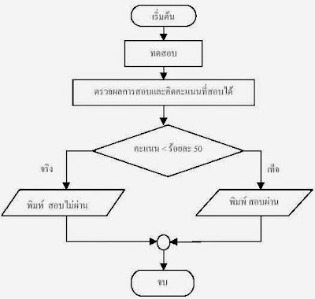
2. แบบทางเลือก (Decision)
อัลกอริทึมรูปแบบนี้ มีเงื่อนไขเป็นตัวกำหนดเส้นทางการทำงานของกระบวนการแก้ปัญหา โดยตัวเลือกนั้นอาจจะมีตั้งแต่ 2 ตัวขึ้นไป
เช่น สอบข้อเขียน คะแนนเต็ม 50
ได้คะแนน 30 สอบผ่าน
ถ้าต่ำกว่า 30 สอบไม่ผ่าน

Slide 22
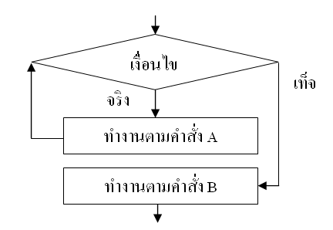
3. แบบทำซ้ำ (Repetition)
อัลกอริทึมแบบนี้คล้ายกับแบบทางเลือก คือ มีการตรวจสอบเงื่อนไข
แต่แตกต่างกันตรงที่เมื่อการทำงานตรงตามเงื่อนไขที่กำหนดโปรแกรมจะกลับไปทำงานอีกครั้งวนการทำงานแบบนี้เรื่อย ๆ
จนกระทั่งไม่ตรงกับเงื่อนไขที่กำหนดไว้
จึงหยุดการทำงานหรือทำงานในขั้นต่อไป

Slide 23
คุณลักษณะการเขียนอัลกอริทึม
1) มีความถูกต้อง ความถูกต้องเป็นคุณสมบัติข้อแรกที่จะต้องพิจารณา นั่นคือเมื่อทำงานตามอัลกอริทึม แล้วจะต้องได้ผลลัพธ์ที่ถูกต้อง ซึ่งถ้าผลลัพธ์ที่ได้จากอัลกอริทึมไม่ถูกต้อง จะถือว่าไม่ใช่อัลกอริทึมที่ดี โดยที่ไม่จำเป็นต้องพิจารณาคุณสมบัติข้ออื่นๆ
2) ใช้เวลาในการปฏิบัติงานน้อยที่สุด
3) สั้น กระชับ มีเฉพาะขั้นตอนที่จำเป็นเท่านั้น
4) ใช้เนื้อที่ในหน่วยความจำน้อยที่สุด เนื้อที่ในหน่วยความจำจะถูกใช้สำหรับเก็บค่าของตัวแปร และเก็บคำสั่งที่ใช้ในการทำงาน ดังนั้น ถ้าอัลกอริทึมยาวเกินความจำเป็น จะทำให้ใช้เนื้อที่มาก และ ถ้ามีตัวแปรมากเกินความจำเป็น ก็จะทำให้เสียเนื้อที่ในหน่วยความจำไปด้วย
5) มีความยืดหยุ่นในการใช้งาน
6) ใช้เวลาในการพัฒนาน้อยที่สุด เมื่อนำอัลกอริทึมไปแปลงเป็นโปรแกรมภาษาคอมพิวเตอร์แล้วจะต้องใช้เวลาน้อยที่สุด
7) ง่ายต่อการทำความเข้าใจ

Slide 24
เครื่องมือช่วยในการเขียนอัลกอริทึม
ในการเขียนอัลกอริทึม มีเครื่องมือช่วยในการเขียนที่นิยมใช้ 3 แบบ คือ
1. บรรยาย (narrative description)
2. ผังงาน (flowchart)
3. รหัสลำลอง (pseudo code)

Slide 25
1. บรรยาย (narrative description)
เป็นการแสดงขั้นตอนการทำงานในลักษณะการบรรยายเป็นข้อความด้วยภาษาพูดใด ๆ เช่น ภาษาไทย ภาษาอังกฤษ ภาษาเกาหลี ภาษาญี่ปุ่น หรือ ภาษาจีน เป็นต้น ขึ้นอยู่กับความถนัดของผู้เขียนอัลกอริทึม มักเขียนบรรยายขั้นตอนการทำงานเป็นข้อๆ
ตัวอย่าง การหาพื้นที่สามเหลี่ยม
เริ่มต้น
รับค่าความยาวของฐานมาเก็บในตัวแปร BASE
รับค่าความสูงมาเก็บในตัวแปร HEIGHT
คำนวณหาพื้นที่ AREA = 0.5 * BASE*HEIGHT แสดงผลพื้นที่ จบการทำงาน

Slide 26
2. รหัสลำลอง (pseudo code)
การเขียนอัลกอริทึมโดยใช้รหัสลำลอง เป็นการเขียนขั้นตอนการทำงานในลักษณะของคำอธิบายที่มีรูปแบบโครงสร้างชัดเจน ไม่ขึ้นกับภาษาใดภาษาหนึ่ง แต่สามารถเปลี่ยนเป็นภาษาคอมพิวเตอร์ได้ง่าย ดังนั้นโครงสร้างส่วนใหญ่จึงนิยมใช้คำสั่งเฉพาะที่มีอยู่ในคอมพิวเตอร์เพื่อแทนการทำงานต่าง ๆ เช่น Read if Case หรือ While/Do
ตัวอย่าง การหาพื้นที่สามเหลี่ยม
START
READ BASE
READ HEIGHT
AREA = 0.5 * BASE * HEIGHT
PRINT AREA
END

Slide 27
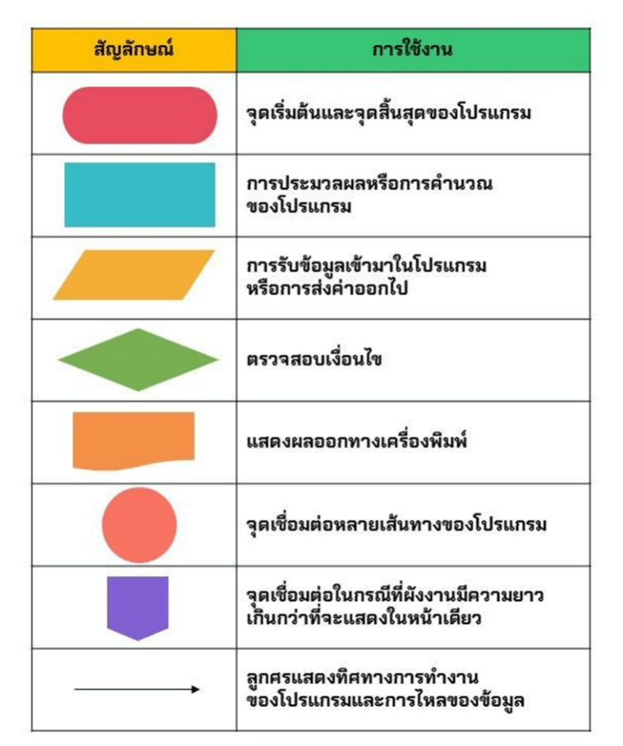
3. ผังงาน (flowchart)
การเขียนอัลกอริทึมแบบผังงาน (flowchart) เป็นการแสดงขั้นตอนการทำงานโดยใช้สัญลักษณ์รูปภาพเป็นตัวสื่อความหมาย รูปภาพแต่ละรูปจะมีความหมายเฉพาะตัวและใช้ลูกศรกำหนดทิศทางการทำงานในแต่ละขั้นตอนโดยสัญลักษณ์ที่ใช้ในการเขียนอัลกอริทึมแบบผังงาน (flowchart) มี ดังนี้

Slide 28
สรุป
อัลกอริทึม (Algorithm) เป็นวิธีการในการทำงานอย่างใดอย่างหนึ่ง ที่มีลำดับการทำงานเป็นขั้นตอนชัดเจน และปฏิบัติตามขั้นตอนแล้วได้ผลลัพธ์ที่ถูกต้อง อัลกอริทึมที่ดีจะต้องมีความถูกต้อง ทำงานได้เร็ว สั้น กระชับ ใช้เนื้อที่ในหน่วยความจะน้อย มีความยืดหยุ่นเขียนโปรแกรมได้เร็ว และง่ายต่อการทำความเข้าใจ การเขียนอัลกอริทึมเป็นการวางแผนเกี่ยวกับการแก้ปัญหา โดยจะอธิบายการทำงานที่ชัดเจนเพื่อเป็นแนวทางในการเขียนโปรแกรม ช่วยให้การเขียนโปรแกรมทำได้ง่ายขึ้น ลดข้อผิดพลาดของโปรแกรม และช่วยตรวจสอบการทำงานของโปแกรม การเขียนอัลกอริทึมมีเครื่องมือช่วยในการเขียน คือ การบรรยาย ผังงาน และ ซูโดโค๊ด การเขียนแบบบรรยายจะเขียนบรรยายด้วยภาษาพูดใด ๆ ทำให้แปลงเป็นโปแกรมได้ยาก การเขียนแบบผังงานจะเขียนเป็นรูปภาพโดยใช้สัญลักษณ์แทนความหมายต่าง ๆ ทำให้มองเห็นลพดับการทำงานของอัลกอริทึมได้ชัดเจน แปลงเป็นโปรแกรมก็ทำได้ง่ายและเร็ว การเขียนแบบรหัสเทียมจะกึ่งบรรยายร่วมกับคำเฉพาะซึ่งจะใกล้เคียงกับภาษาคอมพิวเตอร์ทำให้แปลงเป็นโปรแกรมภาษา คอมพิวเตอร์ก็ทำได้ง่ายและเร็วกว่าการเขียนแบบผังงาน)

Slide 29
คำถามทบทวน
1. จงอธิบายความหมายของ Algorithm คืออะไร
2. คุณสมบัติพื้นฐานของระบบคอมพิวเตอร์มีอะไรบ้าง จงยกตัวอย่าง
3. จงอธิบายความสำคัญของ Algorithm มาพอสังเขป
4. รูปแบบการเขียน Algorithm มีกี่ชนิด มีอะไรบ้าง
5. องค์ประกอบของการจัดทำอัลกอริทึมมีอะไรบ้าง
6. จงอธิบายรูปแบบการเขียน Algorithm แบบทำซ้ำ (Repetition)
7. เครื่องมือช่วยในการเขียน Algorithm มีอะไรบ้าง
8. จงอธิบายความหมายของ Flow Chart
9. จงอธิบาย หลักการจัดภาพและทิศทางของ Flow Chart มาพอสังเขป
10. ยกตัวอย่างรูปแบบการเขียน Algorithm มา 1 ชนิด

